Slide 1
Трговина, Угоститељство и Туризам
Угоститељство - Кувар

Slide 2
Занимање кувар
Трећи степен стручности што значи да школовање траје три године.
По завршеном школовању кувар:
Стиче знања у припремању разних врста јела и специјалитета – хладна предјела, топла предјела, супе-чорбе, готова јела, јела по поруџбини, јела са роштиља, печења, салате и посластице.

Slide 3
Врсте наставе
У првој години теоријска настава четири часа недељно и на крају блок настава од 60 часова распоређених у 10 дана.
У другој години теоријска настава четири часа недељно, два пута недељно по 6 часова практичне наставе и 25 дана по 6 часова дневно блок наставе на крају школске године.
У трећојој години теоријска настава четири часа недељно, два пута недељно по 6 часова практичне наставе и 25 дана по 6 часова дневно блок наставе на крају школске године.

Slide 4
Стручни предмети
Први разред:
Куварство са практичном наставом
Основи туризма и угоститељство
Хигијена
Други разред:
Куварство са практичном наставом
Познавање робе
Уметничко обликовање
Трећи разред:
Куварство са практичном наставом
Познавање робе
Ликовна култура

Slide 5
Детаљи са завршног испита

Slide 6
Специјалитети хладне кухиње
Хладна мешана предјела

Slide 7
Специјалитети хладне кухиње
Хладан розбиф

Slide 8
Сиреви

Slide 9
Рибе, ракови и шкољке

Slide 10
Специјалитети топле кухиње
Поховани штапићи на орли и бечки начин - крокети

Slide 11
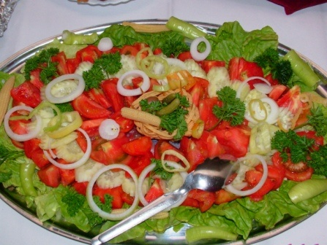
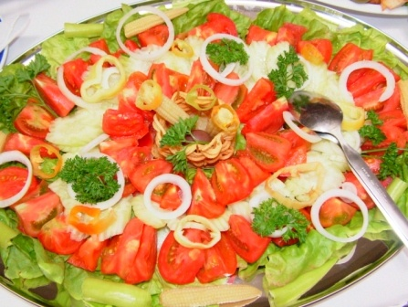
Салате

Slide 12
Готова јела
Сарма и пребранац на Српски начин

Slide 13
Печења
Роловано прасеће печење

Slide 14
Јела по поруџбини
Карађорђева шницла на колутове

Slide 15
Јела са роштиља
Топла посуда за одржавање температуре - бенмари

Slide 16
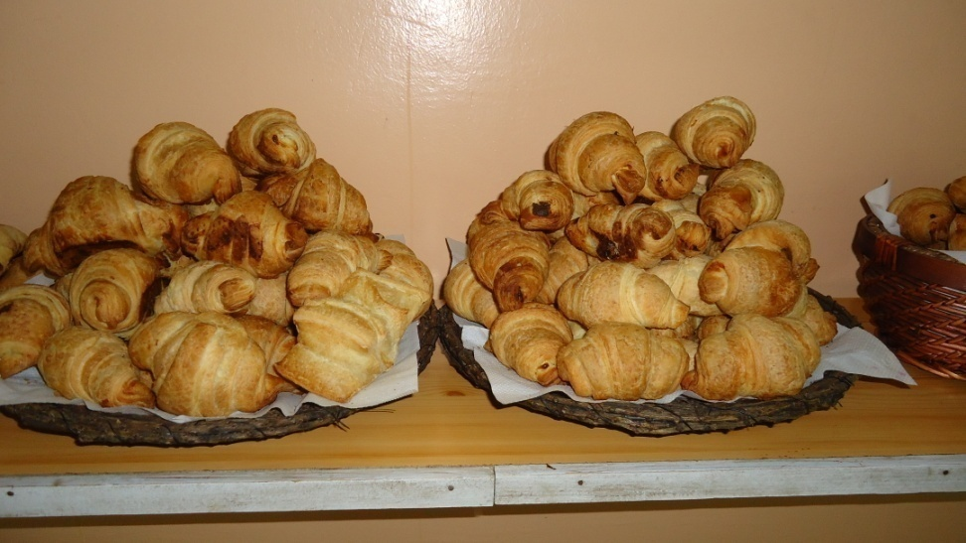
Пецива

Slide 17
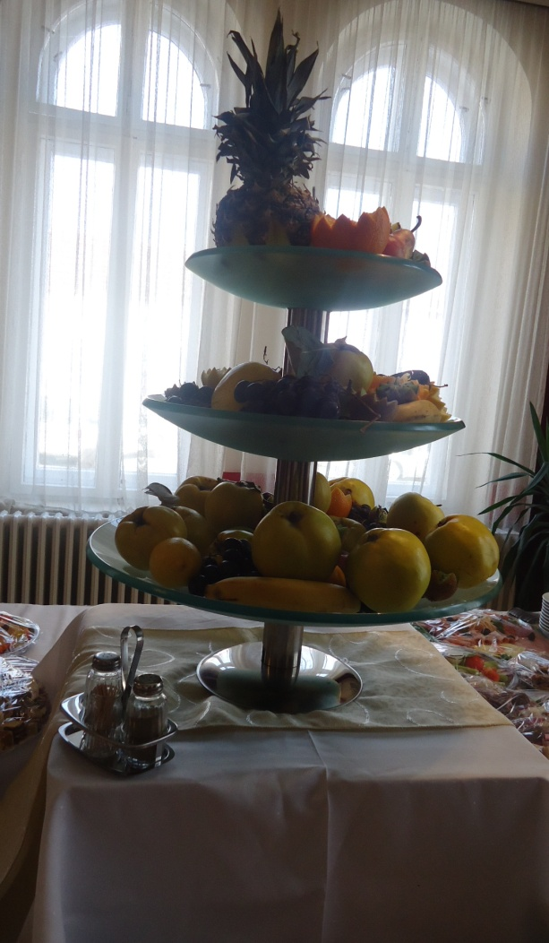
Воће

Slide 19
Посластице
Мешани колачи и торта

Slide 20
Изглед шведског стола

Slide 21
Ваш професор куварства биће Дејан Новаковић

Slide 22
Први Шведски сто испод земље

Slide 24
Предност нашег посла је задовољство гостију

